Slide 1
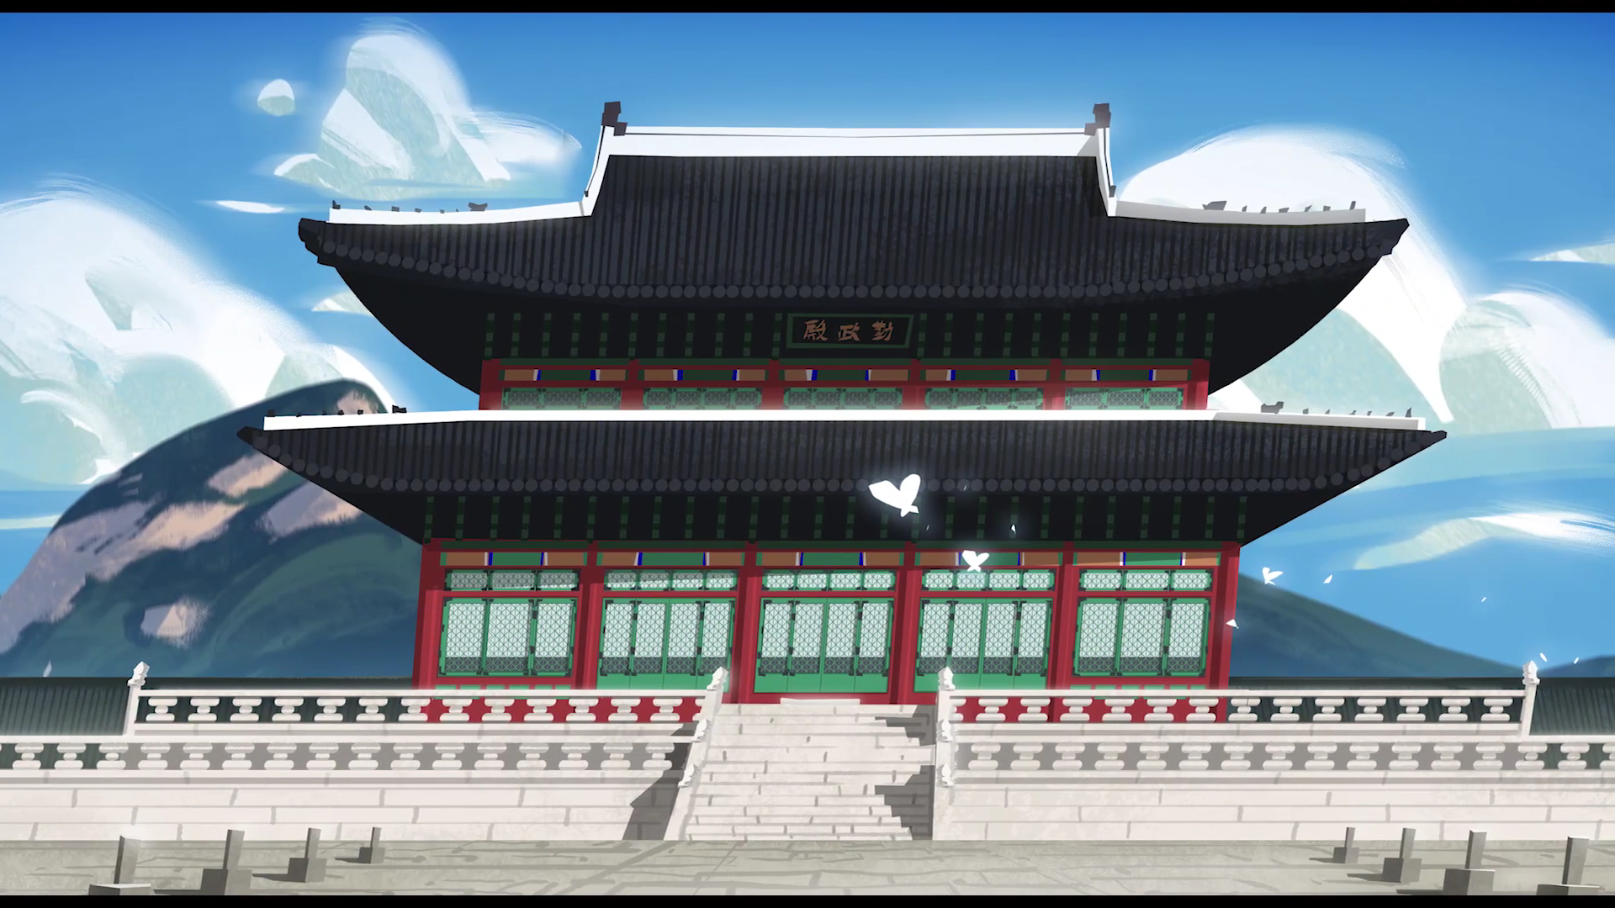
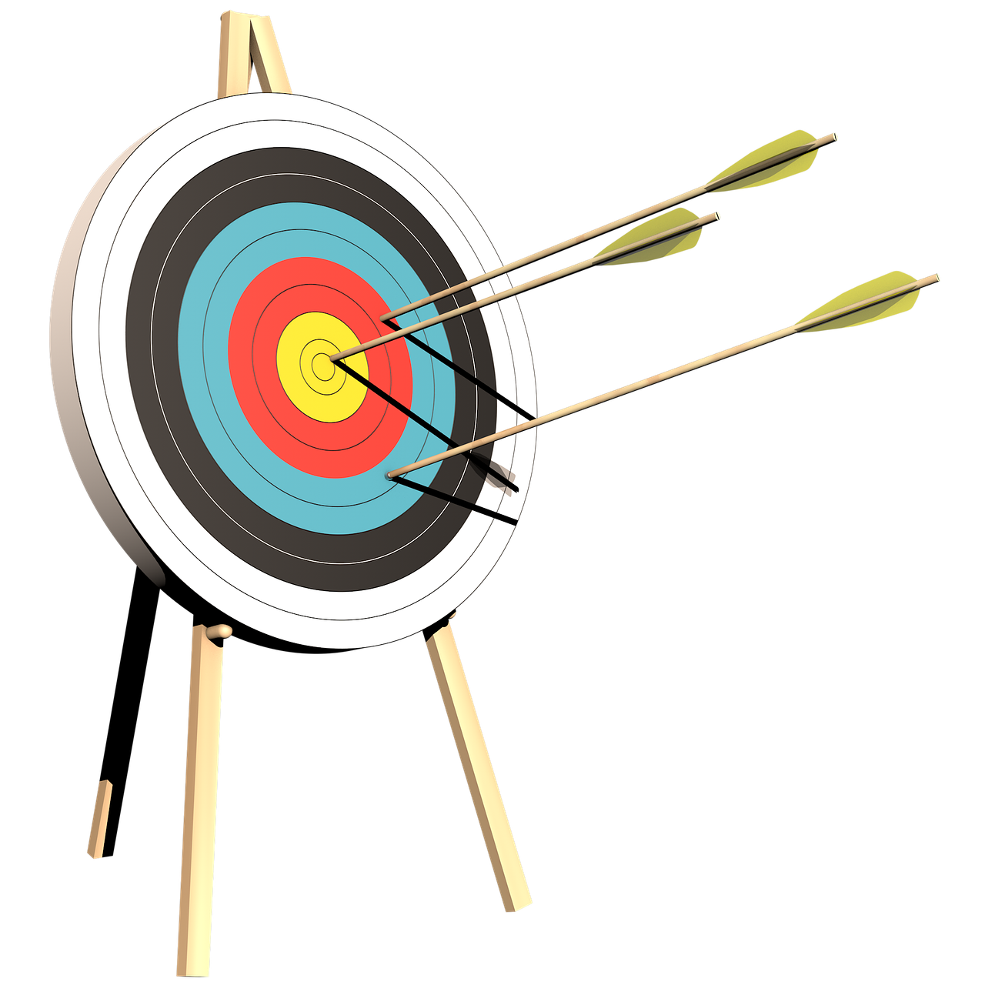
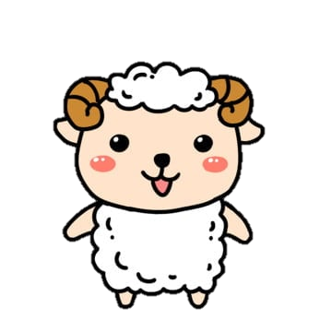
똠 양 궁
한국공학대학교 2022182041 하승민
2023 2학기 2D게임프로그래밍
이대현 교수님

Slide 2
개발진척도
내용 | 목표 범위 | 실제 개발 완료 범위 | 진행률
테마 | 기본, 바람, 양, 똥, 똠양꿍 구현 | 모두 구현 | 100
스테이지 | 스테이지의 난이도에 따라 과녁이 움직이고 난이도 시스템 도입 | 과녁의 정지, 좌우, 상하, 원 이동 구현, 이동 속도로 난이도를 조절하여 총 8개 스테이지 구현 | 100
장애물 | 바람, 양, 똥 | 화살의 위치를 바꾸는 바람, 활을 잡아당기는 양, 화면을 가리는 똥 총 3종 구현 | 100
모델링 | 활, 화살, 양, 똥, 과녁 | 활, 화살, 양, 똥, 과녁, 화살 그림자, 화살 흔적 | 100
게임 코어 기능 | 움직이거나 확대되는 과녁에서의 마지막 조준점 위치, 점수 계산 | 움직이거나 확대되는 과녁에서의 마지막 조준점 위치, 점수 계산 | 100
사운드 | 장애물 (바람, 양, 똥) 사운드, 배경음악 2종, 조준 사운드, 활 사운드 | 장애물 (바람, 양, 똥) 사운드, 배경음악 2종, 조준 사운드, 활 사운드 | 100
애니메이션 | 스테이지 시작 애니메이션 활 장전 애니메이션 남은 화살 애니메이션 활을 들 때 줌 애니메이션 화살 날아가는 애니메이션 화살 꽂힐 때 반동 애니메이션 총 점수 화면 애니메이션 똥 애니메이션 | 스테이지 시작 애니메이션 활 장전 애니메이션 남은 화살 장전 애니메이션 활을 들 때 줌 애니메이션 화살 날아가는 애니메이션 화살 꽂힐 때 반동 애니메이션 점수 게이지 차는 애니메이션 점수판 애니메이션 총 점수 화면 애니메이션 똥 애니메이션 | 100
기타 기능 |  | 플레이 중 esc키 누르면 일시정지 -> 재시작, 돌아가기 가능 게임 설명을 담은 도움말 모드 추가 | 100

Slide 3
